Slide 1

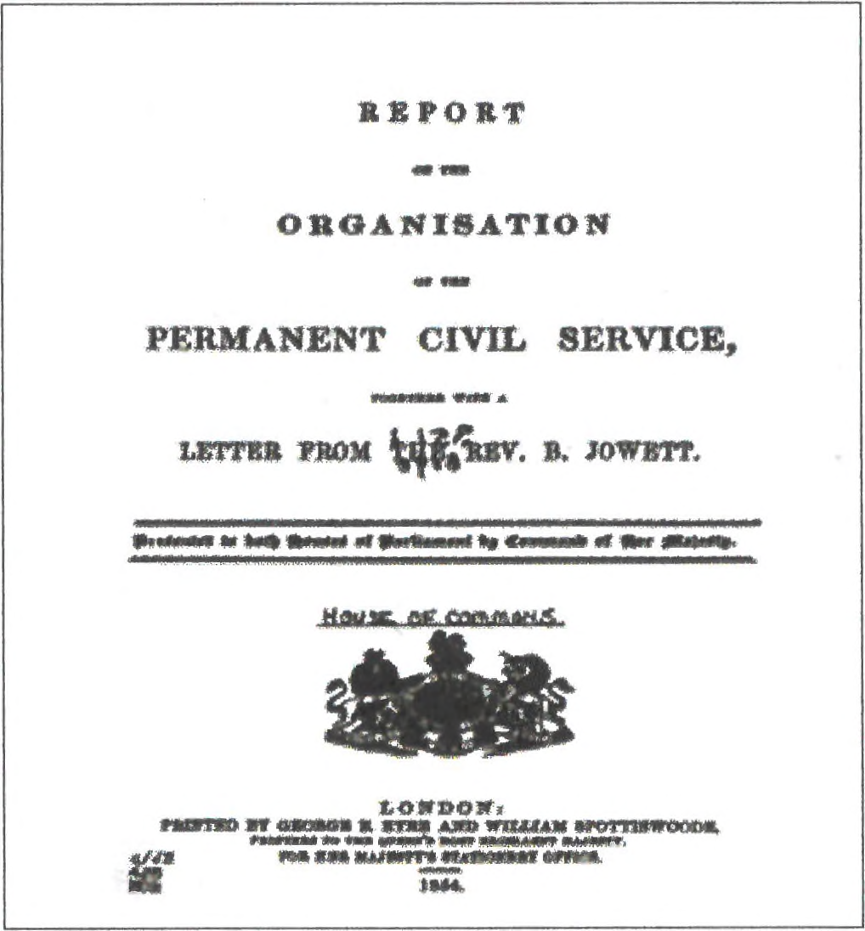
第六课
西方的文官制度

Slide 2
目录
01
西方文官制度出现的背景
02
西方文官制度的建立
03
西方文官制度的特点和影响

Slide 3
名词解释—文官制度
文官一般是指通过非选举程序而被任命担任其政府工作的国家工作人员
——《联合国文官制度改革研讨会报告文集》
文官制度：是指国家关于各级文官的考试、任用、管理、权利和义务以及退休等一整套的制度和体制。是以其特定的内容与形式构成的关于文官进、管、出的法律制度。目的在于选贤任能，提高行政效率。文官制度的产生可以追溯到中国西汉时的官吏任免制度，特别是隋唐时新兴起来的科举制度。现代西方国家的文官制度开始于英国。

Slide 4
西方文官制度出现的背景

Slide 5
背景—恩赐制度的弊端
恩赐制：君主和贵族将官职赏赐给下属的任官制度。它是封建君主制度下普遍存在的一种任官现象。
材料一：“朕即国家”，“朕即民族”。
——法国国王路易十四
材料二：由于“恩赐制”的影响，英国文官系统相当紊乱····多年来，文官管理缺少统一有效的管理监督，升迁、使用、奖惩和任免缺少常规章法，人员调配不当，工作时间长短不一。有的部门每日仅工作5—6小时，众人懒散，浮游度日。
——摘编自阎照祥《英国政治制度史》
1、在君主专制制下，政府各级官吏由国王及其枢密大臣亲自任免。
2、恩赐制度本身特点导致政治乱象频发。

Slide 6
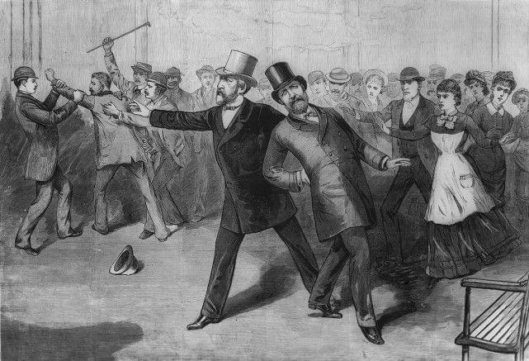
背景—资本主义初期选官制度的教训
政党分肥制：把公职当作某政党执政后的战利品进行瓜分。
材料：在政党制度建立初期，在选举中获胜的执政党都把政府的官职作为战利品酬劳，对该党有功和对选举胜利作出贡献的人，而对其政治，经济文化水平，工作能力等考虑不多，甚至根本不加考虑，公开的进行“肥缺分赃”。
——古燕 著 《西方政治的稳定器》
弊端：
1、官员能力不足
请在此输入标题
2、频繁性人事变动导致政治混乱，政府内部工作秩序混乱。
3、政策执行缺乏连续性，导致社会不安定。

Slide 7
背景—工业革命的推动
材料一：工业革命的完成使英国急需清廉高效的政府为其经济扩大张服务，选拔有效的班子充实政府职务，改革呼声越来越高。
——据梁宁森《英国文官制度的起源》
材料二：工人革命的第一步就是使无产阶级上升为统治阶级，争得民主。无产者在这个革命中失去的只是锁链。他们获得的将是整个世界。全世界无产者，联合起来！ ——《共产党宣言》
请在此输入标题
1、社会化大生产对于官员数量及官员素质的要求进一步提升。
2、面对无产阶级的挑战，资产阶级需要改变旧的官僚制度，提高行政效率，以加强阶级统治。

Slide 8
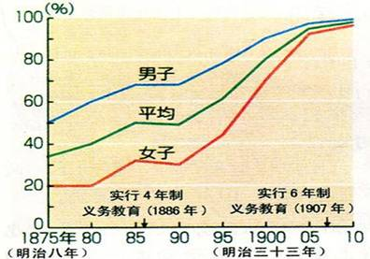
背景—启蒙思想的推动
材料三：在联合体中，每个联合者及其自身的权利都转让给了联合体，联合体又给予个体约定的权利·····联合体中的成员是平等的，享有同样的权利。 ——卢梭《社会契约论》
材料四：下图为日本《明治时期教育普及率》
3、启蒙思想的传播和教育程度的提高，导致人们平等参与政府工作的愿望强烈。于是向社会开放政府公职、改革官员录用制度以及建立廉洁高效政府的呼声日益高涨。

Slide 9
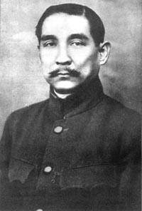
背景—中国科举制的影响
4、科举制的影响
元朝时，意大利旅行家马可·波罗所著的《马可·波罗游记》拓展了西方人的视野
明朝中期传教士利玛窦对中国的政治，经济和社会生活做了大量宣传。
1569年葡萄牙传教士克鲁兹出版《中国游记》，对中国科举制倍加称赞。
现在各国的考试制度差不多都是学英国的，穷源溯流，英国的考试制度，原来还是从我们中国学过去的。
—孙中山
1570-1870年的300年间，英文出版的有关中国官员制度和政治制度的书籍就有70种之多。
请在此输入标题
法国启蒙学者伏尔泰和孟德斯鸠在他们的著作中也曾对中国文官制度进行过介绍和评论

Slide 10
西方文官制度的建立

Slide 11



文官制度分类
小范围的划分方法：首先将范围限定在政府行政系统内，然后将选举产生和政治任命的官员排除在外门关，就是指政府中事务次官以下的所有工作人员。
英国
美国
中范围的划分方法：把政府行政系统的所有工作人员，包括总统，总理部长等政务官在内统称为公务员。
请在此输入标题
大范围的划分方法：它把从中央到地方的行政，立法，司法，检查机关以及在公共企业和事业单位公职的人员，甚至包括军事人员在内，全部统称为公务员。
德国

Slide 12
文官制度鼻祖—英国（早期文官制度）
“凡受国王的任命及取得国王年金，皆不能当选为下院议员·····各部门大臣可以同时是下院议员。”
——英《王位继承法》
18世纪初：议会开始限制国王任命官员权力。
19世纪初：为保证政府工作不受政党更替影响，将政府官员按政务官与事务官进行分类。
事务官：即文官，包括常务次官直至一下的一般政府工作人员，负责具体事务，不受党派影响，长期任职。
政务官：包括大臣和政务次官或政务秘书，他们与内阁共进退。

Slide 13
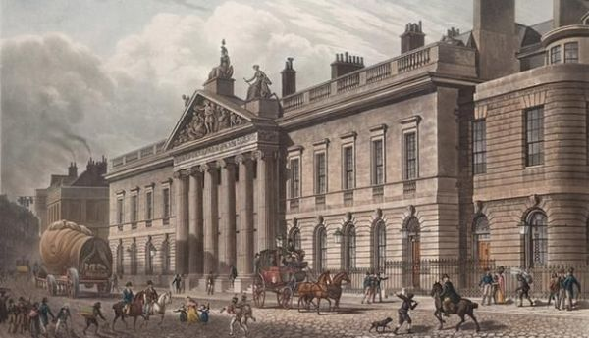
文官制度鼻祖—英国（改革东印度公司职员任用制度）
材料一：1765年，英国驻印度总督罗伯特·克拉夫着手改革英属印度的吏治。他一方面严禁东印度公司职员接受贿赂，另一方面，要求直接从伦敦考选官员到印度任职。
——古燕 著《西方政治的稳定器》
知识链接
在东印度公司的改革一定程度上推动了英国国内官制改革
东印度公司是英国政府组织的独占性贸易公司，成立于1600年，从18世纪初到19世纪中，成为英帝国主义在印度的代理人，由于东印度公司在印度享有特权，他的职员都捞取了大量财富，因此，达官贵人子弟和投机专营者趋之若鹜，公司职员中营私舞弊
材料二：1853年，英国东印度公司在职员运用方面采用了书面考试录用的方法，不久，英国政府也采用书面考试的办法录用文官。
确立了公开竞争考试制度，择优录用文官，为英国文官制度形成奠定基础。

Slide 14
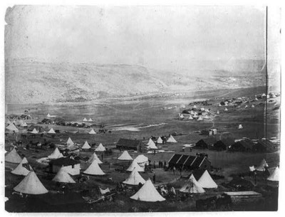
文官制度鼻祖—英国（两次枢密院令的颁布)
导火线：克里米亚战争中，政府机构混乱,效率低下，导致英军伤亡惨重。
1870年：格莱斯顿内阁又颁布了关于文官制度改革的第二个枢密院令，明确规定除外交部，内政部以外其他各部官员均由公开竞争考试录用。
1855年：帕麦斯顿内阁颁布了关于文官制度改革的第一个枢密院令，即《关于录用王国政府文官的枢密院令》
克里米亚战场上的英军营地
影响：英国现代文官制度最终确立，也意味着世界上第一个常任文官制度的建立。
请在此输入标题
英国文官制度发展的历史表明，现代意义的文官制度是资本主义工业竞争的产物，是议会政府制度不可缺少的组成部分，也是西方国家较为典型，较为完备的一种用人制度。
——李盛平 《各国公务员制度》

Slide 15
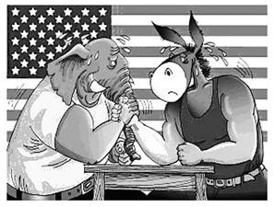
文官制度推广—美国（政党分肥制到文官制度完善）
政党分肥制时期（1729-1833）
“驴象”之争
总统经参议院同意，可以任命高级官员，还可以在国家授权下任命中下级官员。
——《美国1787年宪法》
两党竞选获胜后都将政府官职分给自己的亲信。
文官制度完善（1833-至今）
1883年议员彭德尔顿提出以英国文官制度为蓝本，结合美国自身特点的文官制度法案，打破了政党分肥原则，逐步形成了以考绩制为基础的文官任用原则，1883年国会通过《美国文官法》，标志着美国文官制度的正式建立。

Slide 16
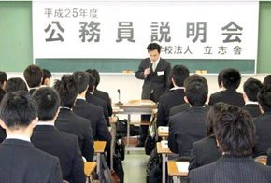
文官制度推广—法、德、日本（现代文官体制建立）
与英美不同，法国，德国和日本在历史上都曾存在过强大的中央集权官僚体制。
1946年，法国颁布了统一的公务员法，开始将文官的管理纳入法治化轨道。
1947年，日本通过了《国家公务员法》，其主要内容有文官实行公开考试，择优录取，实行功绩制等。
请在此输入标题
1949年，联邦德国制定了《德意志联邦共和国基本法》，对帝国官制进行了一系列改革，1950年又颁布了《德意志联邦共和国公务员法》，形成比较完整的现代文官制度

Slide 17
西方文官制度的特点和影响

Slide 18

西方文官制度的特点
由于社会政治历史和文化的差异，各国文官制度的产生和发展都有自己的特点，在文官制度的具体规定上也不尽相同，但是从整体上看，现代西方国家的文官制度具有一些普遍性的重要特点。
1、面向阶层广泛，公开考试，择优录用
材料一：1702年，英国剑桥大学首次使用试卷对学生进行考试，后来牛津大学也开始，实行书面考试。
材料二：
1.通过建立适当的考试系统，选拔能干的人才从事公共服务。
2.成绩突出的公共服务人员可以得到晋升，能够胜任工作的人员，可以得到最高奖励，以此鼓励公共服务人员勤勉的工作态度和进取心。
——《关于建立常任文官制度的报告》
请在此输入标题
考试制度根除了恩赐制、政党分肥制的弊端，有利于吸收精英人才，保证了文官队伍的素质。

Slide 19
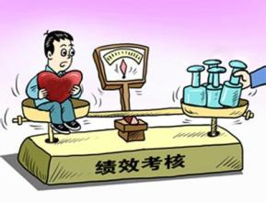
西方文官制度的特点
2、政治中立化
史料阅读：
5.任何公务人员不因此而承担向政治基金会捐款的义务，也不因此承担提供政治服务的义务。他们不因拒绝上述捐献和服务而受到歧视。
6.任何公务人员都没有权利利用职权或个人影响去强迫别人或别的团体采取政治行动。
——《美国文官法》（1883年1月）
用法律的形式禁止文官参加某些政治活动和经济活动，使文官在政治上保持中立，以减少和避免政党更迭造成的政策中断以及行政工作效率下降。
3、严格考核，奖罚分明
在文官制度建立以前，西方各国基本上没有对官吏的考核制度，而官员的工作没有客观的衡量标准，文官制度建立后实行严格的功绩制，对于文官的工作态度，工作成绩，工作能力，专业知识和业务水平进行考核，鼓励文官勤奋工作，提高行政效率。

Slide 20
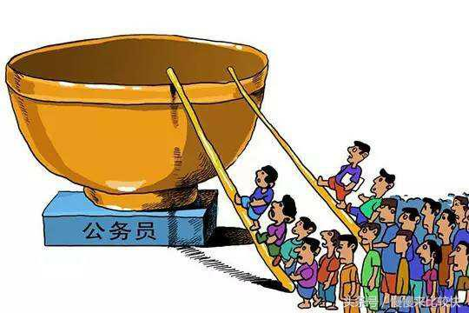
西方文官制度的特点
4、官纪严明，待遇优厚
西方各国对文官普遍具有严格的纪律要求，例如要求文官必须忠于国家，忠于政府，严守国家机密，不得参与任何商业性的盈利活动等等。与此同时，各国都有比较完备的关于文官的法律、法规，对文官的身份、地位、权利和义务做出了十分详备的规定。
历史纵横
英国文官的退休和晋级制度
5、职务常任制
19世纪末20世纪初，英国逐步建立了文官退休制度，解除了文官的后顾之忧，英国还建立了统一的文官等级制度，不同等级的文官可以根据工具和智力得到晋升。
常任制是指，文官一经录用，就实行“无过失不受免职处分”的规定。并依法享受较优厚的工资福利和退休金待遇。从某种意义上说，这是资本主义社会中难得的“铁饭碗”。

Slide 21
西方文官制度的影响
问题探究：
阅读上述材料，结合所学谈谈你对西方文官制度的看法？
英国文官制度的绝对专业化素养，使得政府能够在最低的差错和最高的效率的情况下运转自如。这个制度足以让采用不同制度的其他国家羡慕不已。
——［英］玛格丽特•撒切尔著，李宏强译《唐宁街岁月》
资产阶级议会制的国家的全部历史表明，资产阶级立宪国家的历史也在相当大的程度上表明，更换部长意义极 小，因为实际的管理工作掌握在一支庞大的官吏队伍手中。 这支官吏队伍浸透了反民主的意识，同地主和资产阶级有千丝万缕的联系，在各方面都依附他们。这支队伍被资产阶级关系的气氛所笼罩，他们呼吸的就是这种空气，他们凝固 了，变硬了，僵化了，摆脱不了这种空气，他们的思想、感 情、行为不能不是老样子的。对上司毕恭毕敬的习气和某些 “公”务特权把他们拴住了，通过股票和银行，这支队伍的 上层分子完全成了金融资本的奴才，在某种程度上也是它的 代理人，它的利益的代表者和影响的传播者。 ——《列宁全集》第三十二卷
请在此输入标题
1.进步：文官制度的建立，规范了西方国家政府行政部门的事务官员的选用和管理，提高国家治理能力和政府行政效率。
2.局限：文官制度并没能触碰资本主义基本制度，容易滋生官僚习气和僵化现象，文官人数增多，加大国家财政负担；官员层次增加，影响政府工作效率。

Slide 22

本课小结
恩赐制度的弊端
文官制度背景
政党分肥制的弊端
工业革命的推动
西方的文官制度
中国科举考试的影响
英国文官制度的建立
文官制度的建立
资本主义其他国家的效仿
特点：
公开考试、政治中立、严格考核、官纪严明、职务常任
制度的特点及影响
积极
影响
消极

